Slide 1
Postępowanie przejściowe. Konsensualne sposoby zakończenia procesu karnego
Dorota Czerwińska
Katedra Postępowania Karnego
Notes:
1

Slide 2
kryteria kontroli:
art. 119 k.p.k. - wymogi pisma procesowego
art. 332 k.p.k. - wymogi formalne AO
art. 335 k.p.k. – wymogi wniosku o skazanie bez rozprawy
art. 333 k.p.k. - poprawny wykaz dowodów
art. 334 k.p.k. - załączenie akt postępowania przygotowawczego, załącznika adresowego i odpisów AO
Kontrola formalna aktu oskarżenia (AO) – art. 337
Notes:
2

Slide 3
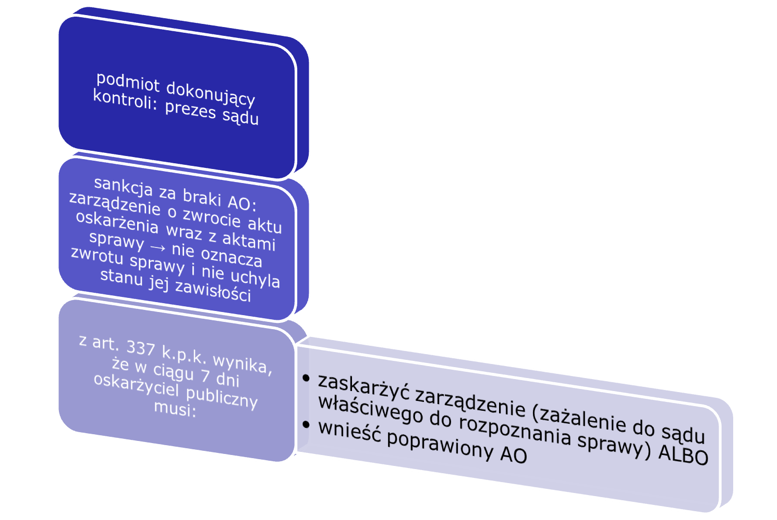
Kontrola formalna AO – art. 337a
Notes:
3

Slide 4
Kontrola formalna AO
kontrola w trybie art. 337 k.p.k. dotyczy aktu oskarżenia oskarżyciela publicznego, posiłkowego, wniosku o warunkowe umorzenie postępowania, wniosku o umorzenie postępowania i zastosowanie środków zabezpieczających, co zdaniem przedstawicieli doktryny (S. Steinborn) można wyinterpretować z art. 324 § 1a k.p.k., i wniosku o skazanie bez rozprawy, jak również wniosku o rozpoznanie sprawy w postępowaniu przyspieszonym
Nie dotyczy natomiast AO oskarżyciela prywatnego – podlega kontroli tylko przez pryzmat art. 487 w zw. z art. 120 k.p.k.!
Notes:
4

Slide 5
Kontrola formalna AO oskarżyciela posiłkowego
Kontrola formalna aktu oskarżyciela posiłkowego następuje zarówno na podstawie art. 337 k.p.k., jak i w trybie art. 120 k.p.k. co do przymusu adwokacko-radcowskiego (art. 55 § 2 k.p.k.), dołączenia zawiadomienia prokuratora nadrzędnego i jego postanowienia (art. 55 § 2a k.p.k.), oraz uiszczenia kwoty 300 zł tytułem równowartości zryczałtowanych wydatków sądowych
podstawa prawna: (art. 621 w zw. z art. 640 k.p.k. w zw. z § 1 rozp. MinSpr z 28.05.2003 r. w sprawie wysokości zryczałtowanej równowartości wydatków w sprawach z oskarżenia prywatnego)
Notes:
5

Slide 6
jeżeli prokurator ponownie wniesie niepoprawiony AO, prezes sądu może zmienić swoją poprzednią decyzję i dokonać czynności z art. 338 albo wnieść sprawę na posiedzenie – art. 339 § 3 k.p.k.
jeżeli na posiedzeniu sąd stwierdzi, że braki formalne nie występują albo występują, ale nie pozbawiają skuteczności skargi oskarżyciela, powinien skierować sprawę do rozpoznania na rozprawie. W przeciwnym razie możliwe jest umorzenie postępowania ze względu na brak skutecznej skargi uprawnionego oskarżyciela. Decyzja sądu uzależniona jest od rangi braków formalnych aktu oskarżenia.
Por. uchwała SN z dnia 31 sierpnia 1994 r., I KZP 19/94.
Jeżeli nie uzupełniono braków wniosku z art. 335 § 2 → sprawę kieruje się na rozprawę, ponieważ sam AO jest skuteczny
Kontrola formalna AO
Notes:
6

Slide 7
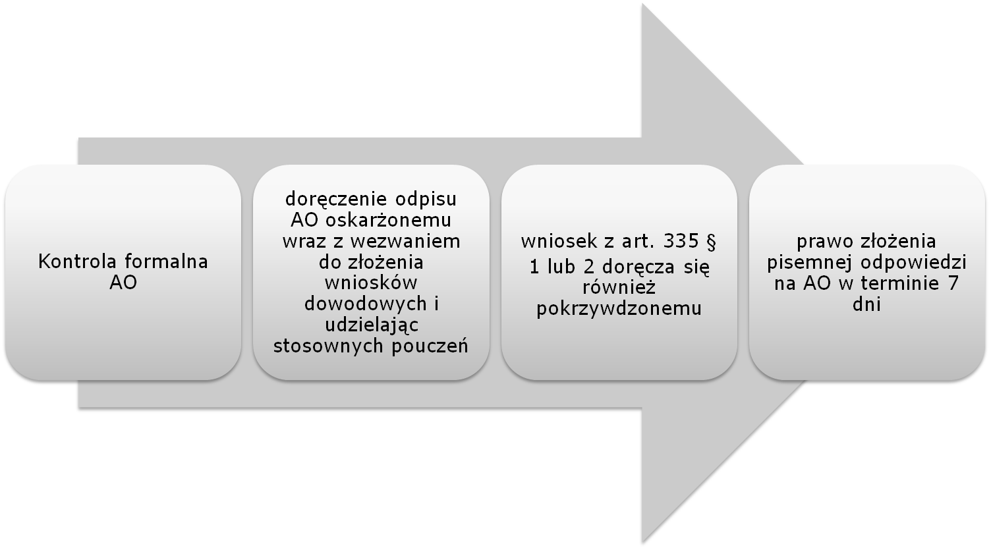
Dalsza procedura
Art. 338 § 1
Art. 338 § 1b
Art. 338 § 2
Notes:
7

Slide 8
Kontrola merytoryczna AO
pojęcie to obejmuje na pewno zastosowanie art. 339 § 3 pkt 1 i 2 k.p.k. oraz art. 344a k.p.k., a według niektórych autorów – także wszystkie pozostałe posiedzenia z art. 339 § 1 i 3
oznacza ona obowiązek sprawdzenia zdatności sprawy do rozpoznania (czy w sprawie nie występuje negatywna przesłanka procesowa uniemożliwiająca rozpoznanie sprawy, nie zachodzi oczywisty brak faktycznych podstaw oskarżenia albo też nie zachodzą istotne braki postępowania przygotowawczego, by taka sprawa nie trafiła w ogóle na rozprawę – jest to tzw. oddanie pod sąd w znaczeniu ścisłym
Notes:
8

Slide 9
Instytucja z art. 344a k.p.k.
Bardzo kontrowersyjna instytucja; do 1 lipca 2015 roku znajdowała się w art. 345 k.p.k., następnie w kontradyktoryjnym stanie prawnym nie istniała wcale, a od 15 kwietnia 2016 roku przywrócono ją w art. 344a k.p.k.
Należy ją oceniać z perspektywy zasady kontradyktoryjności, bezstronności sądu i ciężaru dowodu oraz równości broni
Istotne braki postępowania przygotowawczego powinny przecież – w razie niewystarczającej aktywności oskarżyciela w toku rozprawy głównej – prowadzić do uniewinnienia oskarżonego, a nie pomagania przez sąd jednej ze stron, i to jeszcze poprzez wskazanie kierunku uzupełnienia śledztwa, a nawet czynności, jakie należy podjąć
z pozytywów: wydaje się, że można w takich kategoriach potraktować nieprzeprowadzenie zaznajomienia z materiałami postępowania przygotowawczego mimo złożenia wniosku (art. 321 k.p.k.)

Slide 10
Instytucja z art. 396a k.p.k.
Instytucja pokrewna do art. 344a, ale niezaliczająca się do merytorycznej kontroli AO, gdyż ma zastosowanie już w toku rozprawy
Podobnie jak przy art. 344a, instytucja ta do 1 lipca 2015 roku znajdowała się w art. 397 k.p.k., następnie w kontradyktoryjnym stanie prawnym nie istniała wcale, a od 15 kwietnia 2016 roku przywrócono ją w art. 396a k.p.k.
Należy ją oceniać z perspektywy zasady kontradyktoryjności, bezstronności sądu i ciężaru dowodu oraz równości broni
Istotne braki postępowania przygotowawczego powinny przecież – w razie niewystarczającej aktywności oskarżyciela w toku rozprawy głównej – prowadzić do uniewinnienia oskarżonego, a nie pomagania przez sąd jednej ze stron, i to jeszcze poprzez wskazanie, jakie dowody należy przedstawić
W dodatku prowadzi to do sytuacji, w której oskarżyciel publiczny będący przecież stroną postępowania może przedsięwziąć poza rozprawą czynności dowodowe, a nawet zlecić je Policji, którego to uprawnienia nie ma przecież oskarżony

Slide 11
Skierowanie sprawy na posiedzenie przed lub zamiast rozprawy
prezes sądu kieruje sprawę na posiedzenie, jeżeli:
zachodzi potrzeba rozstrzygnięcia przekraczającego jego kompetencje:
w kwestii incydentalnej, np. właściwość, zawieszenie postępowania, stosowanie środków przymusu,
w głównym przedmiocie procesu, tj. co do odpowiedzialności karnej oskarżonego (pyt. egz. 110)
przewidywany zakres postępowania dowodowego uzasadnia wniosek, że sprawa nie zakończy się na pierwszym terminie rozprawy -> posiedzenie przygotowawcze (art. 349 k.p.k.) (pyt. egz. 109)
Notes:
11

Slide 12
Są to posiedzenia, na których dochodzi do wydanie merytorycznego rozstrzygnięcia w głównym przedmiocie procesu, tj. o odpowiedzialności karnej (zasadą jest ich wydawania na rozprawie). Umożliwiają to 4 instytucje:
skazanie bez rozprawy (art. 335 w zw. z art. 343 k.p.k.)
skazanie bez przeprowadzania postępowania dowodowego (art. 335 w zw. z art. 343 k.p.k.)
warunkowe umorzenie postępowania (art. 336 w zw. z art. 341 k.p.k.)
wydanie wyroku nakazowego na posiedzeniu niejawnym (art. 500 § 4 k.p.k.)
Uzasadnienie umożliwienia merytorycznego orzekania na posiedzeniu jest głównie pragmatyczne i związane ze sprawnością postępowania.
Wiąże się to z pojęciem tzw. mechanizmów selekcyjnych.
Posiedzenia wyrokowe
Notes:
12

Slide 13
jest to probacyjna instytucja materialnoprawna, której przesłanki uregulowano w art. 66 k.k.
sąd może je zastosować zarówno na wniosek prokuratora złożony w trybie art. 336 k.p.k., jak i z urzędu, oraz zarówno na posiedzeniu w trybie art. 341 k.p.k., jak i po przeprowadzeniu rozprawy na zasadach ogólnych
oskarżony może sprzeciwić się warunkowemu umorzeniu na posiedzeniu; wówczas sprawa trafia na rozprawę główną
silna pozycja pokrzywdzonego – doręcza się mu wyrok i może go zaskarżyć apelacją – art. 444! ale nie ma z kolei prawa sprzeciwu, jak wobec skazania bez rozprawy
Uwaga – dot. tego zarówno pyt. egzaminacyjne nr 105, jak i nr 110
Warunkowe umorzenie postępowania
Notes:
13

Slide 14
Porozumienia procesowe
porozumienia procesowe sensu stricto to umowy zawarte przez co najmniej dwóch uczestników procesu karnego w granicach ich uprawnień wyraźnie przewidzianych prawem, polegające na tym, że, działając w celu uzyskania dla siebie korzystniejszej sytuacji procesowej, a zarazem czyniąc drugiej stronie ustępstwa, osiągnęli oni konsensus co do rozstrzygnięcia merytorycznego o przedmiocie procesu
de lege lata w systemie prawa są trzy (według niektórych: dwa – wtedy dwa ostatnie tiret to jedna instytucja):
skazanie bez rozprawy – art. 335 i 343 k.p.k.
skazanie bez przeprowadzania postępowania dowodowego (podr.: wniosek o poddanie się odpowiedzialności karnej) – art. 338a i 343a k.p.k.
dobrowolne poddanie się odpowiedzialności karnej – art. 387 k.p.k.
Notes:
14

Slide 15
Porozumienia procesowe
strony (prokurator i oskarżony) mogą się porozumieć co do wymiaru kary, środków karnych i innych środków reakcji karnej, jak również kosztów postępowania
z uwagi na obowiązywanie zasady prawdy materialnej strony nie mogą objąć porozumieniem ustaleń faktycznych i kwalifikacji prawnej
porozumienia prowadzą do przyspieszenia postępowania, obniżenia jego kosztów, a w założeniu prowadzą także do wygaszenia konfliktu i dają prokuratorowi możliwość skupienia się na sprawach trudniejszych
pokrzywdzony ma prawo wiążącego sprzeciwu wobec każdej z tych instytucji
nie ma przepisu, który przewidywałby szczególne korzyści dla oskarżonego, choć w innych krajach takie rozwiązania są powszechne
wszystkie (art. 335, 338a, 387) prowadzą do skazania wyrokiem
Notes:
15

Slide 16
Skazanie bez rozprawy
W ramach tej instytucji można wyróżnić 2 tryby:
art. 335 § 1 – wniosek o skazanie bez rozprawy zamiast aktu oskarżenia; przesłanka: przyznanie się do winy
art. 335 § 2 – wniosek o skazanie bez rozprawy załączony do aktu oskarżenia: przesłanka: oświadczenia dowodowe podejrzanego nie są sprzeczne z dokonanymi ustaleniami – brak wymogu przyznania się
pozostałe przesłanki wspólne dla obu trybów:
sprawa toczy się o występek
okoliczności popełnienia przestępstwa i wina nie budzą wątpliwości
postawa oskarżonego wskazuje, że cele postępowania zostaną osiągnięte
brak sprzeciwu pokrzywdzonego zawiadomionego o terminie posiedzenia
Notes:
16

Slide 17
Skazanie bez rozprawy
Sąd rozpoznaje wniosek na posiedzeniu w trybie art. 343 k.p.k., w którym ma prawo wziąć udział prokurator, oskarżonego i pokrzywdzony
Sąd może:
uwzględnić wniosek → wydanie wyroku skazującego o treści zgodnej z porozumieniem
uzależnić uwzględnienie wniosku od dokonania w nim określonej zmiany przez strony
nie uwzględnić wniosku:
→skierowanie sprawy na rozprawę w razie wniosku z art. 335 § 2
→zwrot sprawy prokuratorowi w razie wniosku z art. 335 § 1
Notes:
17

Slide 18
Skazanie bez przeprowadzania postępowania dowodowego
uregulowane w art. 338a i 343a k.p.k.
instytucja zbliżona do skazania bez rozprawy, z tym że w tym wypadku to nie prokurator składa wniosek, lecz oskarżony
zbliżone przesłanki, z tym że ma zastosowanie do przestępstw (a zatem również zbrodni) zagrożonych karą nieprzekraczającą 15 lat pozbawienia wolności, a poza pokrzywdzonym prawo sprzeciwu ma także prokurator
posiedzenie przebiega analogicznie do skazania bez rozprawy wskutek odesłania zawartego w art. 343a k.p.k.
Notes:
18

Slide 19
Dobrowolne poddanie się odpowiedzialności karnej
uregulowane w art. 387 k.p.k.
inicjowane wnioskiem oskarżonego, który może być złożony do zakończenia pierwszego przesłuchania wszystkich oskarżonych na rozprawie głównej
przesłanki:
postępowanie toczy się o przestępstwo (a zatem również zbrodnię) zagrożone karą nieprzekraczającą 15 lat pozbawienia wolności
brak sprzeciwu pokrzywdzonego
zgoda prokuratora (do niedawna: brak sprzeciwu)
okoliczności popełnienia przestępstwa i wina nie budzą wątpliwości
cele postępowania zostaną osiągnięte
Notes:
19

Slide 20
Dobrowolne poddanie się odpowiedzialności karnej
Sąd rozpoznaje wniosek na rozprawie
Sąd może:
uwzględnić wniosek → wydanie wyroku skazującego o treści zgodnej z porozumieniem
uzależnić uwzględnienie wniosku od dokonania w nim określonej zmiany przez strony
nie uwzględnić wniosku i procedować na zasadach ogólnych
Notes:
20

Slide 21
Ograniczenia zaskarżalności wyroków wydanych w wyniku porozumienia procesowego
Zgodnie z art. 447 § 5 k.p.k. podstawą apelacji od wyroku wydanego w wyniku którejkolwiek z instytucji konsensualnych (porozumień procesowych) nie może być zarzut błędu w ustaleniach faktycznych lub rażącej niewspółmierności kary, związany z treścią zawartego porozumienia
oznacza to, że strona nie może po prostu zmienić zdania i stwierdzić, że jednak stan faktyczny nie uzasadniał wydania wyroku skazującego lub że kara jest zbyt surowa/zbyt łagodna
ograniczenie to dotyczy również oskarżyciela publicznego
wyrok nadal można zaskarżyć apelacją opartą na zarzucie sprzeczności z prawem materialnym albo obrazy przepisów postępowania
Notes:
21

Slide 22
Statystyki dot. stosowania art. 335 k.p.k.

Slide 23
Statystyki dot. stosowania
art. 338a i 387 k.p.k.

Slide 24
Statystyki – porozumienia
a wyroki nakazowe

Slide 25
Warunkowe umorzenia – statystyki

Slide 26
Tryb orzekania o środkach zabezpieczających
Niepoczytalność stwierdzona już w postępowaniu przygotowawczym w drodze opinii psychiatrycznej:
i nie zachodzi potrzeba zastosowania środków zabezpieczających – prokurator sam umarza postępowanie
i zachodzi potrzeba zastosowania środków zabezpieczających – prokurator występuje do sądu na podstawie art. 324 k.p.k. z wnioskiem o umorzenie postępowania i orzeczenie środków zabezpieczających (ratio legis: prokurator sam nie ma uprawnienia do orzeczenia tych środków, a ich stosowanie jest nierozerwalnie związane w kwestią stwierdzenia niepoczytalności będącej podstawą umorzenia postępowania). Zasady rozpoznania tego wniosku reguluje art. 354 i art. 354a k.p.k. → zasada: rozpoznanie na rozprawie; wyjątek: na posiedzeniu. Nie należy przywiązywać nadmiernej wagi do pozornej sprzeczności z art. 339 § 1 pkt 1. Należy uwzględnić także art. 339 § 5. UWAGA! SN przyjmuje, że niezależnie od tego, czy sąd rozstrzyga wniosek na rozprawie, czy na posiedzeniu, czyni to zawsze postanowieniem, co jest jednak sporne w doktrynie! Zob. uchwała SN z 19.08.1999 r., I KZP 21/99 , wyrok SN z 12.12.2012, II KK 326/12. Odmiennie np. P. Rogoziński, D. Szumiło-Kulczyka czy L. Paprzycki.

Slide 27
Tryb orzekania o środkach zabezpieczających
Jeżeli natomiast postępowanie przygotowawcze nie doprowadzi do ujawnienia niepoczytalności i zakończy się skierowaniem aktu oskarżenia, a okoliczność ta zostanie ujawniona dopiero w toku przewodu sądowego, całe postępowanie zostanie przeprowadzone na zasadach ogólnych, a po przeprowadzeniu rozprawy zostanie wydany zgodnie z art. 414 § 1 k.p.k. wyrok umarzający postępowanie i ewentualnie stosujący środki zabezpieczające.

Slide 28
Posiedzenie przygotowawcze (organizacyjne) – art. 349 k.p.k.
Należy zwrócić uwagę na:
przesłanki jego wyznaczenia
skuteczność ogłoszenia terminów rozprawy (§ 8)
fakt, że jest ono co do zasady zaprojektowane dla profesjonalistów, których udział jest obligatoryjny
fakt, że miało ono być instrumentem usprawnienia postępowania
fakt, że wyznaczany termin do złożenia wniosków dowodowych nie tamuje ich ewentualnego złożenia na późniejszym etapie postępowania,
a przede wszystkim na absurdy § 6 i 7 w kontekście kategorycznego brzmienie art. 17 § 1 k.p.k.

Slide 29
Dziękuję za uwagę.
Notes:
29

